Slide 1



HỘP QUÀ BÍ ẨN
Trong mỗi hộp quà là 10 điểm thưởng. Các em hãy trả lời đúng các câu hỏi để nhận về thật nhiều điểm cho mình nhé.

Slide 2








Slide 3

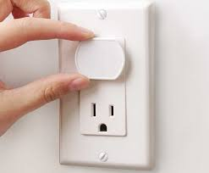
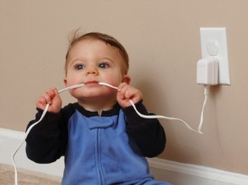


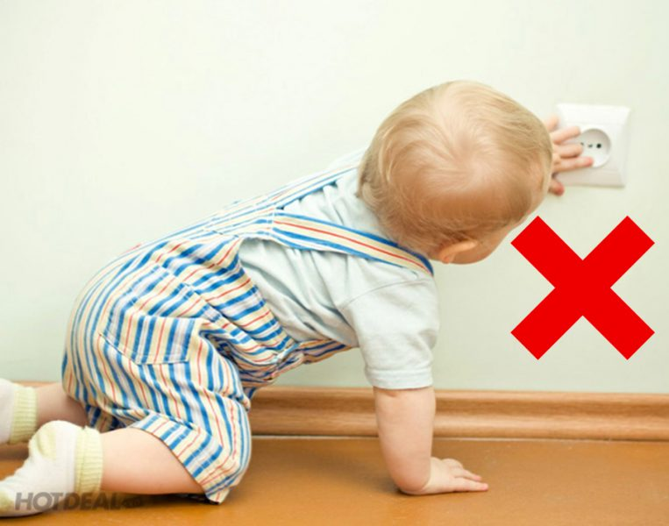
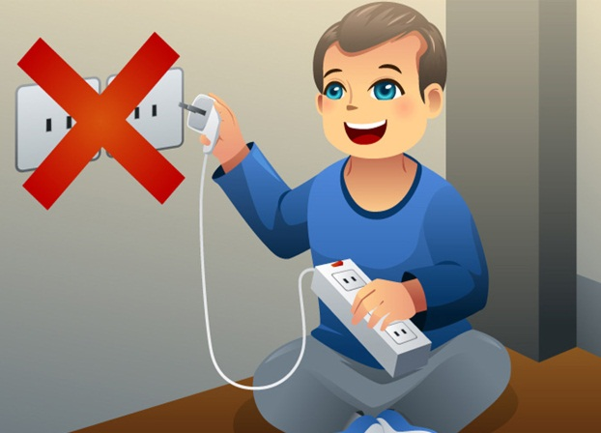

Bé hãy chọn hành vi đúng?
CHÚC MỪNG
A.
B.
C.
D.

Slide 4

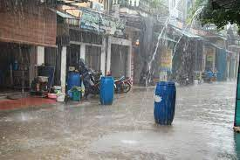


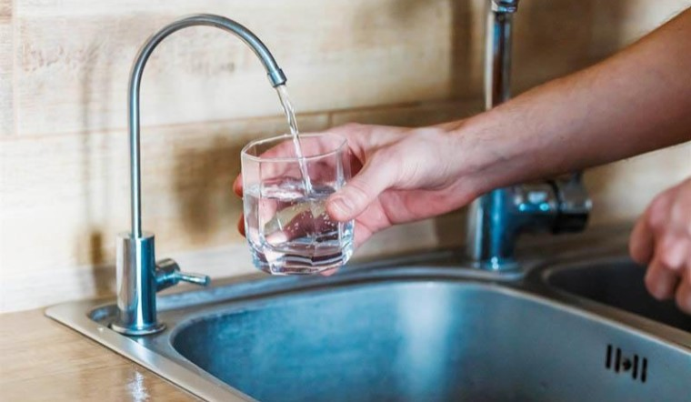

Bé chọn tranh có hành vi sai?
A.
B.
CHÚC MỪNG
C.
D.

Slide 5

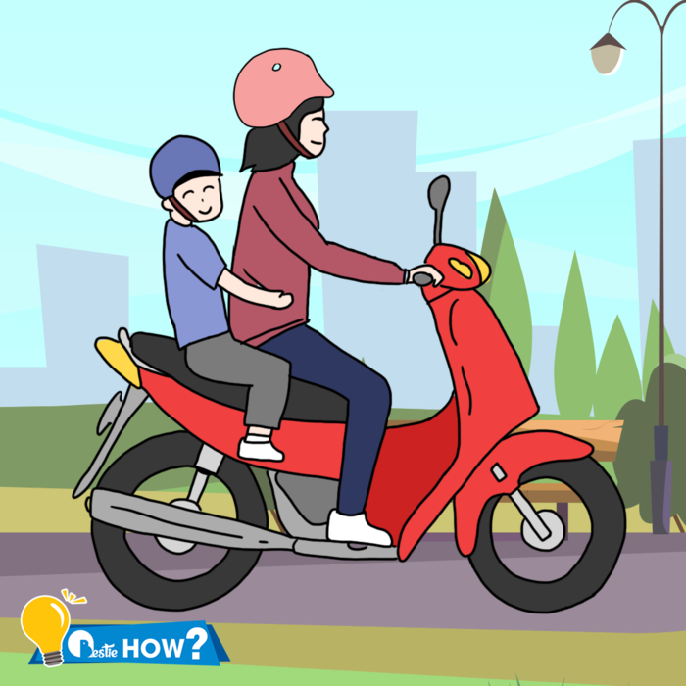
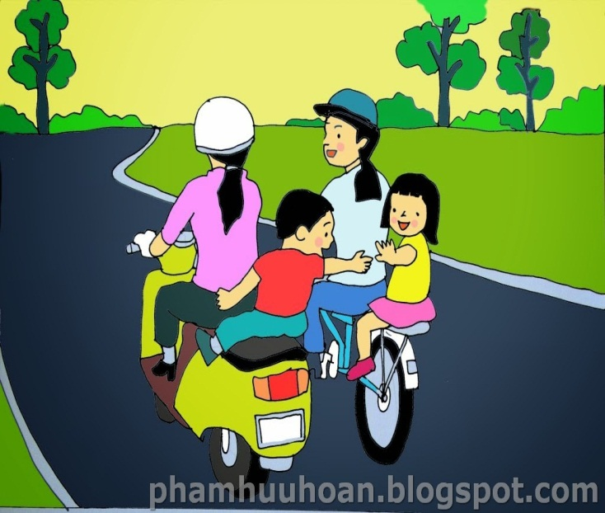
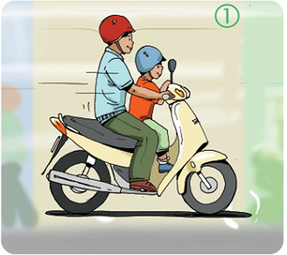
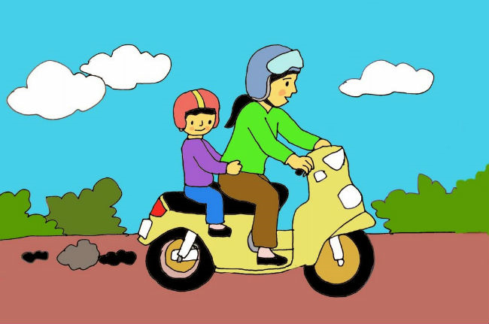

Khi ngồi sau xe máy chúng mình không được làm điều gì?
CHÚC MỪNG
A.
B.
C.
D.

Slide 6

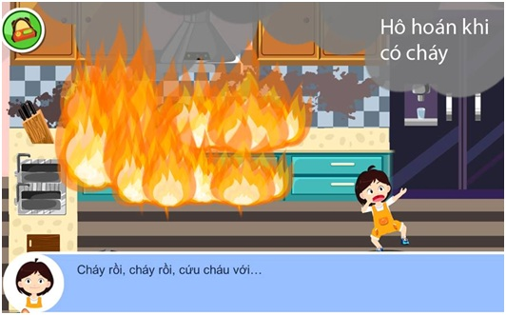
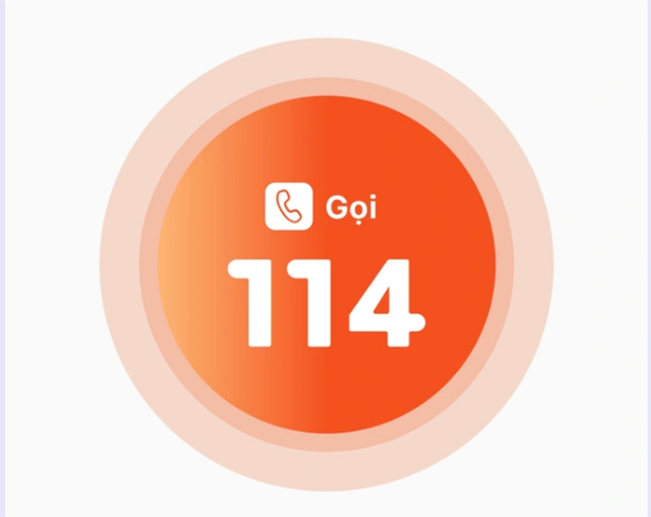

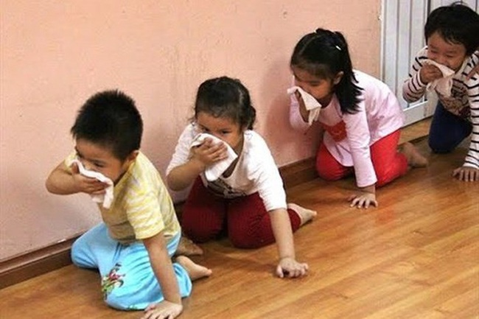
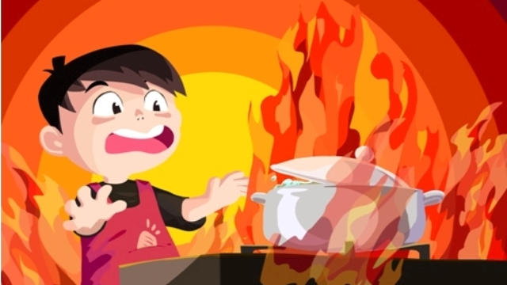
Khi có cháy nổ các con không được làm gì?
CHÚC MỪNG
A.
B.
C.
D.

Slide 7

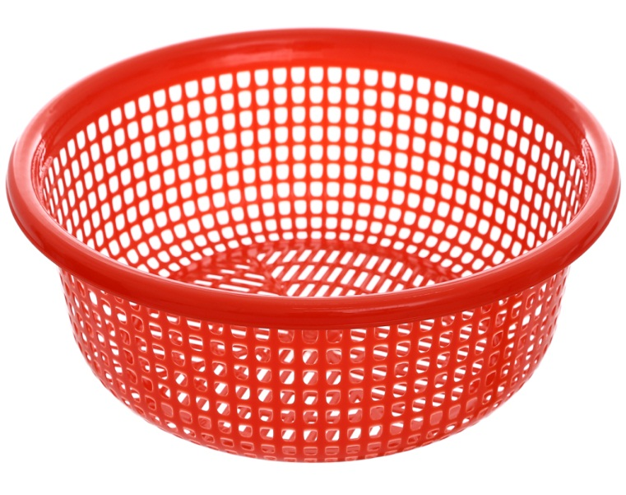
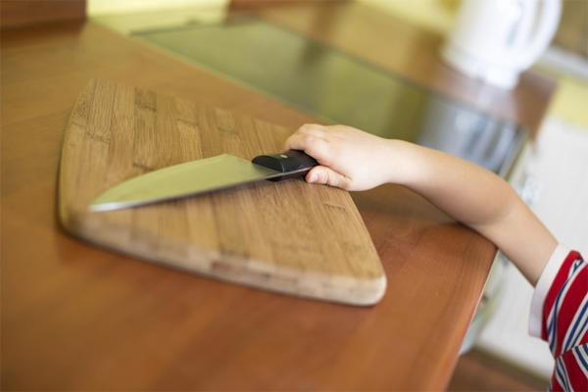

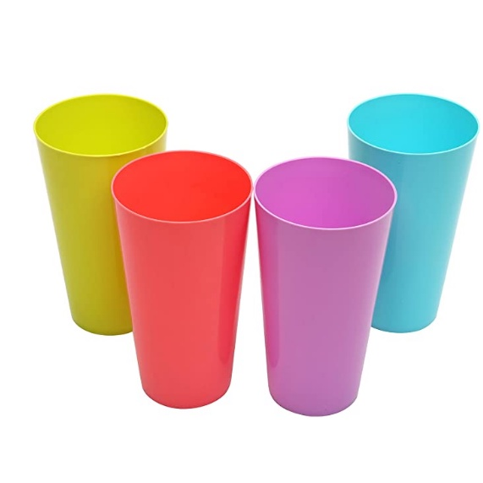
Bé hãy cho cô biết đồ vật gì gây nguy hiểm?
A.
B.
CHÚC MỪNG
C.
D.

Slide 8

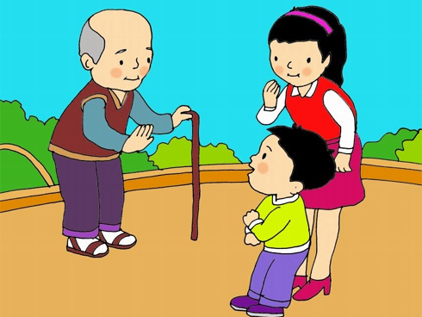
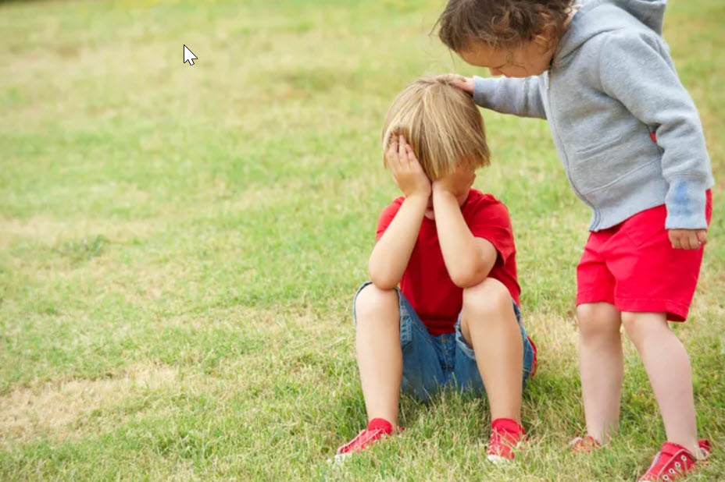



Bé hãy chọn hành vi sai?
A.
B.
CHÚC MỪNG
C.
D.

Slide 9



Chào các con nhé!
10

